Slide 1
Муниципальное автономное общеобразовательное учреждение
«Бардымская средняя общеобразовательная школа №2»
Разработка приложения для работы с формулами – «Формулатория»
(на примере формул школьного курса математики)
Выполнил:
Ануваров Руслан Маратович,
ученик 10 «А» класса
Руководитель проекта:
Мухайлова Резеда Фаридовна,
педагог дополнительного образования
с. Барда, 2025

Slide 2
Актуальность
Изучение математики часто сводится зубрёжке формул, из-за чего ученики теряют понимание взаимосвязей между формулами. Проект направлен на то, чтобы изменить этот подход. Вместо заучивания школьники смогут видеть, как формулы выводятся друг из друг и это способствует в решении реальных задач. Это также углубляет знания по математике, что помогает в изучении смежных дисциплин: физики, химии и другие.
Приложение послужит полезным справочным материалом, что также может помочь в подготовке к экзаменам и контрольным работам.

Slide 3
Цель: разработать приложение для отображения формул и работы с ними.
Задачи:
Проанализировать инструментарий и возможности языка Python для реализации проекта.
Познакомится с базами данных как способом хранения информации, спроектировать базу данных для хранения формул, их выводов и взаимосвязей.
Познакомиться с различными форматами представления формул и выбрать формат.
Разработать собственное приложения, доступного для всех пользователей.

Slide 4

Этапы разработки
Определение основной идеи и цели приложения
Проектирование:
Инструменты и технологии (базы данных, языки программирования, библиотеки),
пользовательский интерфейс
Разработка, кодирование
Отладка (исправление ошибок, тестировка)
Пробный релиз

Slide 5

Выбор технологий и инструментов. язык программирования
При написании приложения я использовал язык программирования Python. У этого языка много возможностей для реализации проектов, ведь этот язык прост и понятен. Он имеет большой спектр библиотек (специальные инструменты), которые позволяют выполнять различные задачи.

Slide 6

Пользовательский интерфейс.
Пользовательский интерфейс – это то, что видит тот кто использует приложение. В проекте интерфейс был реализован с помощью Tkinter.

Slide 7

База данных. Способ хранения информации
Базы данных нужны, чтобы хранить информацию в структурированном виде. Они необходимы для обработки больших объемов информации и способны поддерживать довольно высокую производительность в обработке информации. В проекте я использовал бесплатную базу данных SQLite.

Slide 8
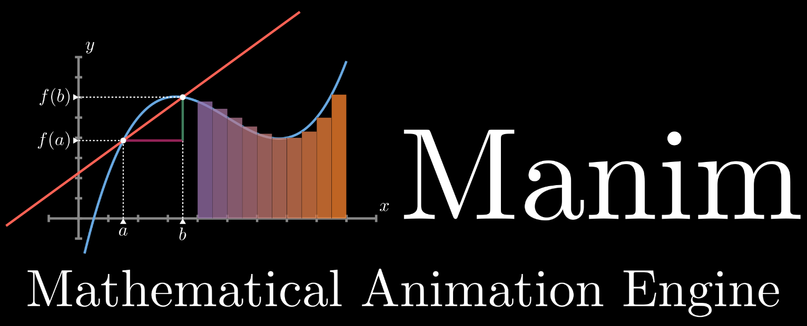
Формат представления формул
Единого стандарта формата представления формул не существует, что приводит к несовместимости между различными программами. Это сильно затрудняет хранение и обработку формул.
Но всё же существует инструмент в Python – manim. Она позволяет наглядно показать, как одни формулы следуют из других, а также красиво вывести саму формулы, поэтому я использовал её в проекте.

Slide 9
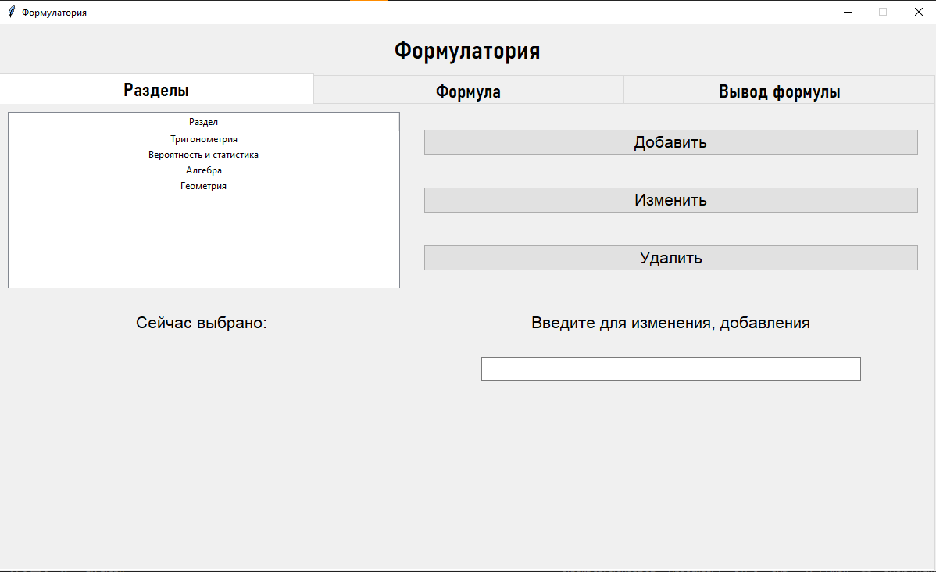
Интерфейс

Slide 10
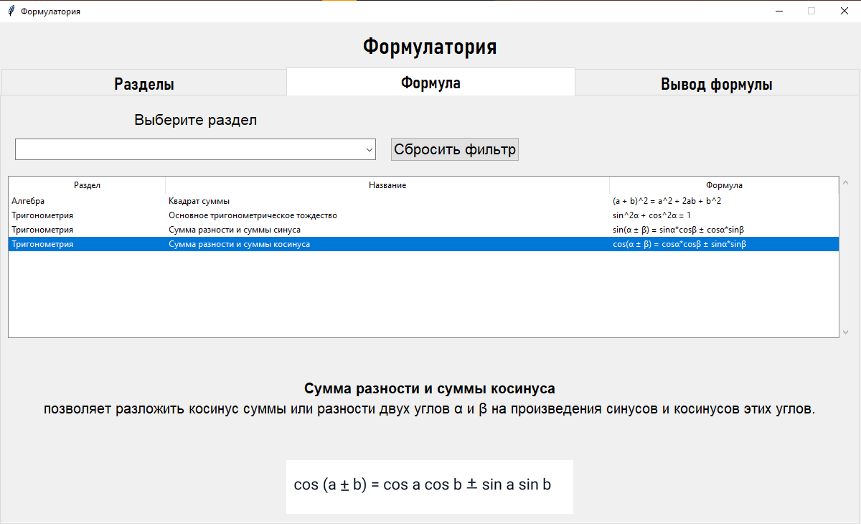

Slide 11
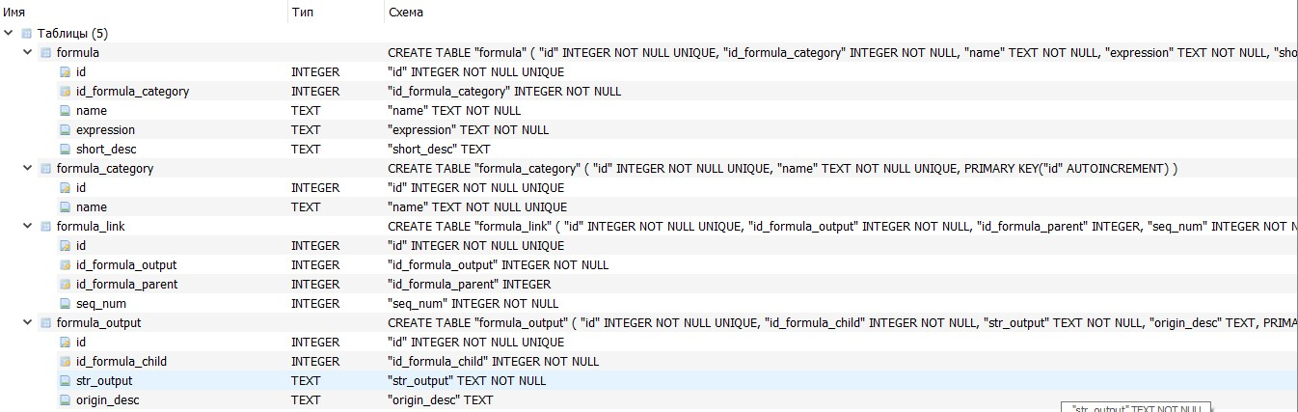
База данных – formula.db

Slide 12
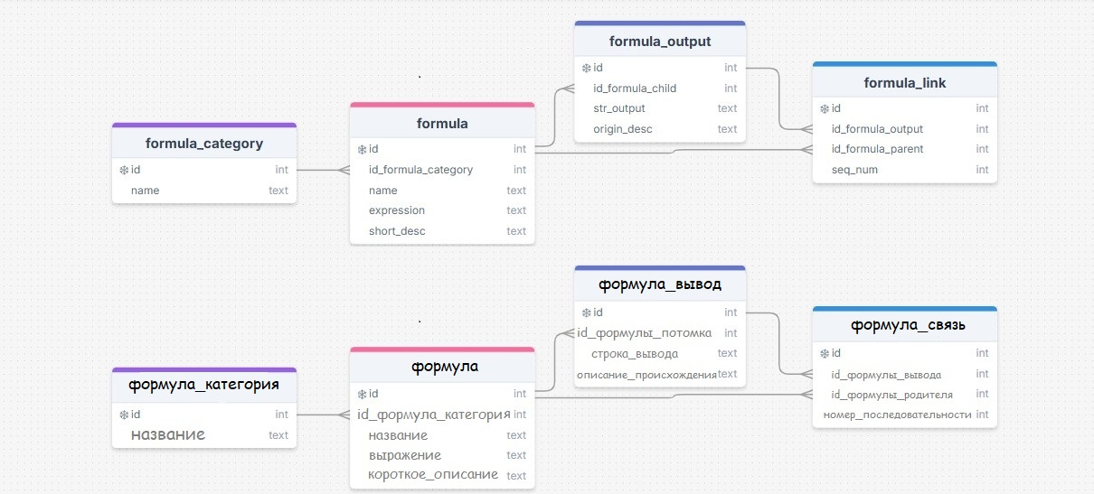

Slide 13



